Slide 1
Estudo de caso: Sistemas Controladores de Versão
Estudo teórico e prático sobre SCVs

Slide 2
Roteiro
Cenário Atual
O que é um Sistema Controlador de Versão
Opções do mercado
Contextualização Histórica
Terminologia
SVN
Git
Apresentação Prática
Boas práticas
Conclusões

Slide 3
Cenário Atual

Slide 4




Onde estamos

Slide 5
Por que mudar?
Pouca flexibilidade na criação de linhas para trabalho paralelo
Desempenho ruim para comunicação com o servidor

Slide 6
O que é um Sistema Controlador de versão

Slide 7
Definição
O controle de versão é um sistema que registra as mudanças feitas em um arquivo ou um conjunto de arquivos ao longo do tempo de forma que você possa recuperar versões específicas.

Slide 8
Opções do mercado

Slide 9
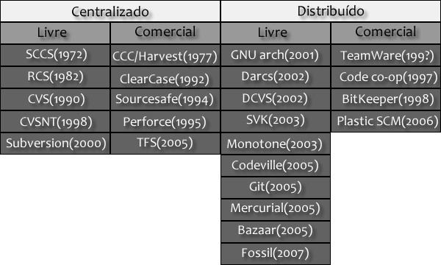
Principais SCVs

Slide 10

Para onde queremos ir...

Slide 11

Ou...

Slide 12
Por que Git ou SVN?
Ferramentas modernas
Trabalham bem com cenários de linhas simultâneas de desenvolvimento
Bom desempenho
Seu uso é livre

Slide 13
Por que Git ou SVN?
Comunidade e documentação forte
Utilização ampla no mercado
SVN (Subversion): Projeto Apache
Git: Desenvolvido pela comunidade Linux

Slide 14
Contextualização histórica

Slide 15
SVN
O intuito principal era o de substituir o CVS para suprir erros que o mesmo apresentava
Começou seu desenvolvimento no ano 2000
2009 se tornou um projeto Apache

Slide 16
Git
O intuito principal foi o de substituir o BitKeeper, quando o mesmo se tornou pago
O projeto teve início com vários desenvolvedores do Kernel Linux inclusive o próprio Linus Torvalds
Sua primeira versão é de 2005

Slide 17
Terminologia

Slide 18
Básica
Versionar: ato de armazenar diferentes versões de um mesmo arquivo de computador;
Repositório: é o local de armazenamento dos arquivos versionados;
Versão: identificador único que representa o estado de um arquivo versionado;
Revisão: versão que resulta de uma alteração em um arquivo versionado.

Slide 19
Estrutura
Trunk (SVN): linha principal de trabalho
Branch: linhas paralelas de trabalho
Master (Git): é um branch que é utilizado como linha principal de trabalho
Tag: versão de código
Working Directory: área local de trabalho

Slide 20
Estrutura
Staging Area: área intermediária antes do commit para o repositório
Remote Repo (Git): repositório utilizado para versionar o código remotamente
Local repo (Git): repositório utilizado para versionar o código localmente
Head
SVN: revisão mais recente de um branch ou do trunk
Git: identificação de qual branch está sendo utilizado

Slide 21
Ações (SVN)
Check out: criar uma cópia do conteúdo que está no repositório (local/remoto) no local de trabalho
Update: atualizar os arquivos locais com eventuais alterações no repositório
Commit: enviar para o repositório (local/remoto) as alterações locais

Slide 22
Ações (Git)
Clone: criar uma cópia do conteúdo que está no repositório remoto. Cria um repositório local (similar ao check out)
Commit: enviar para o repositório local as alterações locais feitas no diretório de trabalho
Push: enviar para o repositório remoto as alterações que estão no repositório local

Slide 23
Ações (Git)
Pull: atualizar o repositório local com alterações feitas no repositório remoto
Fetch: similar ao pull
Merge: ação manual ou automática de unir o código feito em duas linhas de trabalho paralelo

Slide 24
SVN

Slide 25
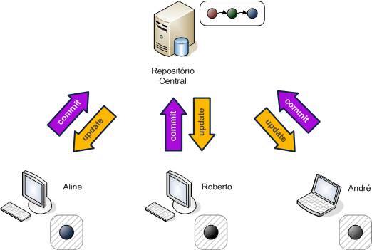
Arquitetura centralizada

Slide 26
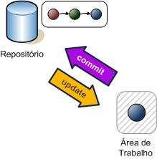
Ciclo básico

Slide 27
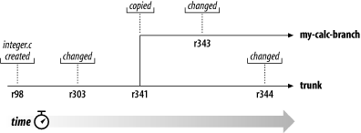
Modelo de branches e revisões

Slide 28
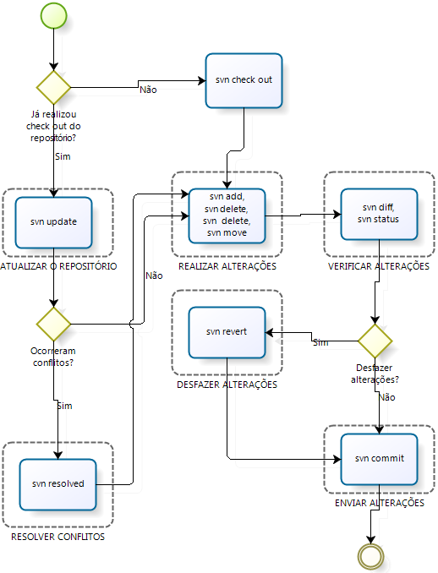
Fluxo de trabalho

Slide 29
Git

Slide 30
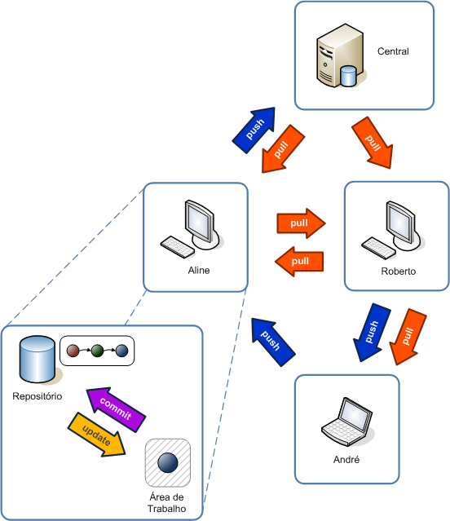
Arquitetura distribuída

Slide 31
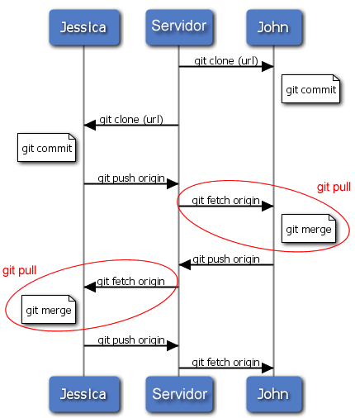
Ciclo básico

Slide 32
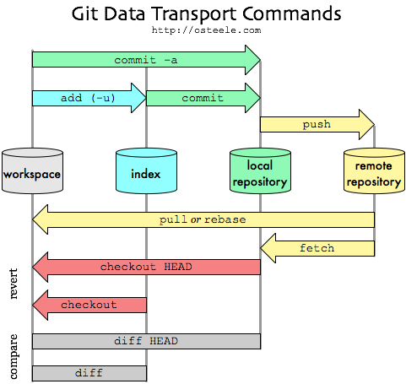
Ciclo básico

Slide 33

Modelo de branches

Slide 34
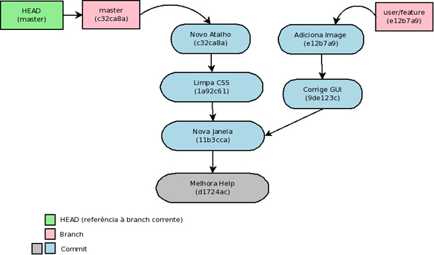
Modelo de revisões

Slide 35
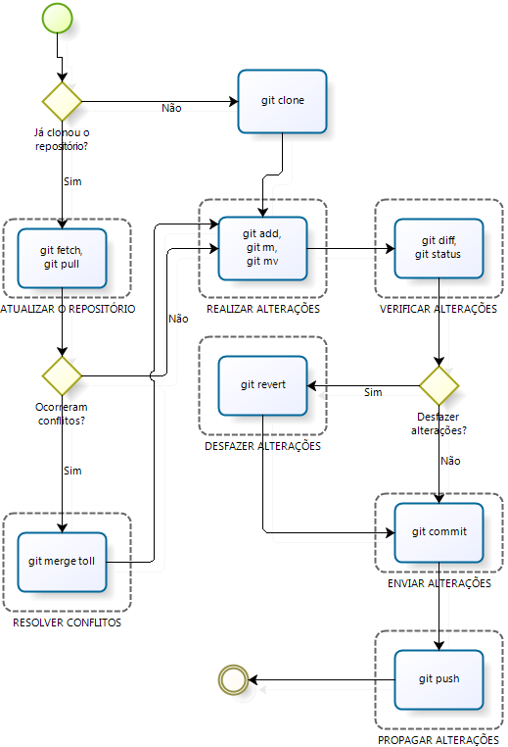
Fluxo de trabalho

Slide 36
Apresentação prática

Slide 37
Boas práticas

Slide 38
Boas práticas
Sempre verificar se existem atualizações dos repositórios remotos (update, pull, fetch etc)
Não deixar acumular muitas alterações sem versionar.
Pequenos commits
O mesmo vale entre repositórios (local e remoto)

Slide 39
Boas práticas
Efetuar testes de regressão a cada merge
Fazer comentários claros e objetivos a cada versionamento
Criar padrões visando facilitar a organização e leitura
Recomendado adicionar o código do TICKET no sistema de bugs, caso exista
Commitar APENAS códigos compiláveis

Slide 40
Boas práticas
Utilizar marcadores de FIXME ou TODO
códigos não terminados
códigos que precisam de refatoração

Slide 41
Conclusões

Slide 42
Instalação no servidor
Ambos apresentaram dificuldades em aspectos específicos

Slide 43
Uso básico
O SVN leva vantagem por ser mais fácil de entender, principalmente por não ter o conceito de repositório local

Slide 44
Trabalho paralelo com branches
O Git apresentou maior flexibilidade na criação de branches e maior facilidade na hora de fazer merge entre eles.

Slide 45
Desempenho
Nos testes locais ambos apresentaram resultado satisfatório

Slide 46
IDE - Eclipse
Git: atualmente é o plugin padrão do Eclipse para gerenciamento de código. Apresentou problemas na última versão do Eclipse.
SVN: as opções mais conhecidas existentes no Marketplace (Subeclipse e Subversive) funcionam bem, mas dependem de um conector SVNKit. Já apresentou problemas.

Slide 47
IDE - Eclipse
Team Project Set: não consegui fazer funcionar adequadamente no Git

Slide 48
IDE – Visual Studio
 | SVN | Git
2005 | Plugin* | Plugin**
2010 | Plugin* | Plugin**
2013 | Plugin* | Nativo
2015 | Plugin * | Nativo
* AnkhSVN
** GIT Extensions

Slide 49
Mercado
Git: vem ganhando cada vez mais espaço em grandes empresas do ramo
SVN: já está consolidado há alguns anos e continua sendo largamente utilizado até hoje

Slide 50
Git
Mostrou ser uma ferramenta que oferece uma maior flexibilidade e um maior controle em relação aos diversos ramos de trabalho
Porém apresentou também um curva de aprendizagem considerável

Slide 51
SVN
O SVN é muito fácil e objetivo para usar e muito mais fácil de aprender
Utilização similar ao controlador que é utilizado atualmente (CVS)
Entretanto demonstrou um grau de complexidade maior em atividades como o merge entre branches. O que desestimula a utilização desse recurso, pois oferece vários riscos se não for feita com muito cuidado.

Slide 52
FIM!

